Slide 1
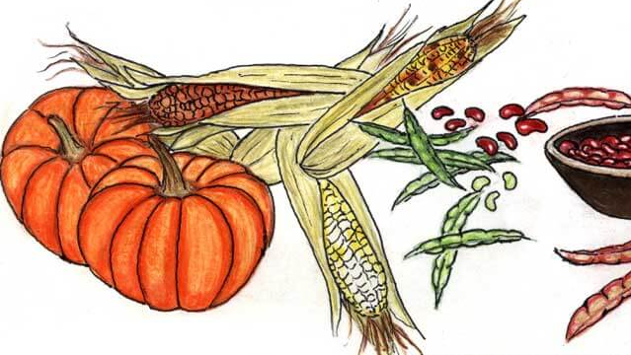
Les Trois Soeurs
Par Sinthia Cousineau

Slide 2
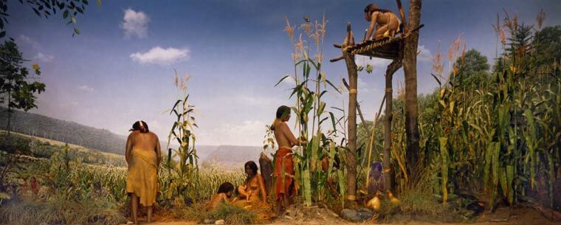
Intro
À l'arrivée des Européens sur le continent nord-américain, la culture du maïs est étroitement associée à celle des haricots et des courges.
Constituant la base de l'alimentation des populations iroquoiennes, cette triade végétale est appelée les « Trois Sœurs »

Slide 3
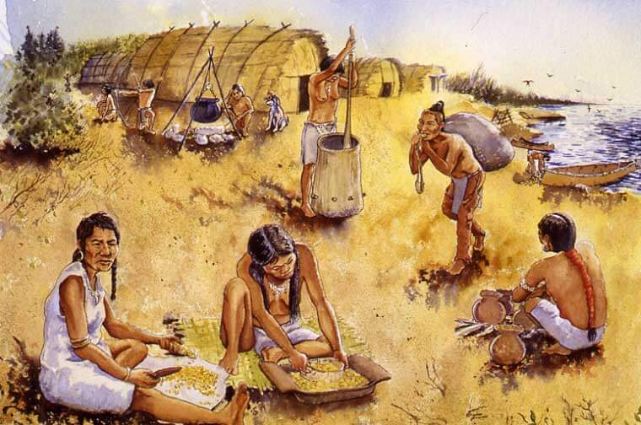
Les Iroquoiens
Les Iroquoiens du Saint-Laurent, aujourd’hui disparus, pratiquaient cette culture quand Jacques Cartier est arrivé à Stadacona (Québec) en 1534.
Plus tard, les Hurons-Wendat rapportèrent cette technique de l’Ontario et d’ailleurs la pratiquent encore.

Slide 4
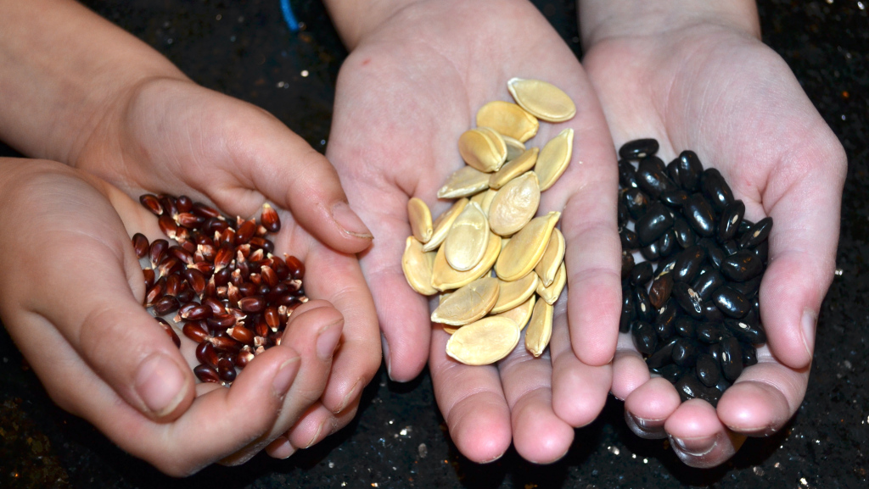
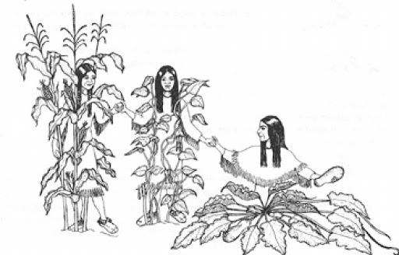
Kionhekwa
Mythe iroquois de la Création, une légende veut que les Trois Sœurs, trois inséparables, aient poussé sur la tombe de la Mère Terre, morte d'avoir accouché de jumeaux.
Ces plantes ont permis de nourrir les jumeaux et d'assurer la survie de la population iroquoise.
Graines de maïs, de courge et de harico

Slide 5
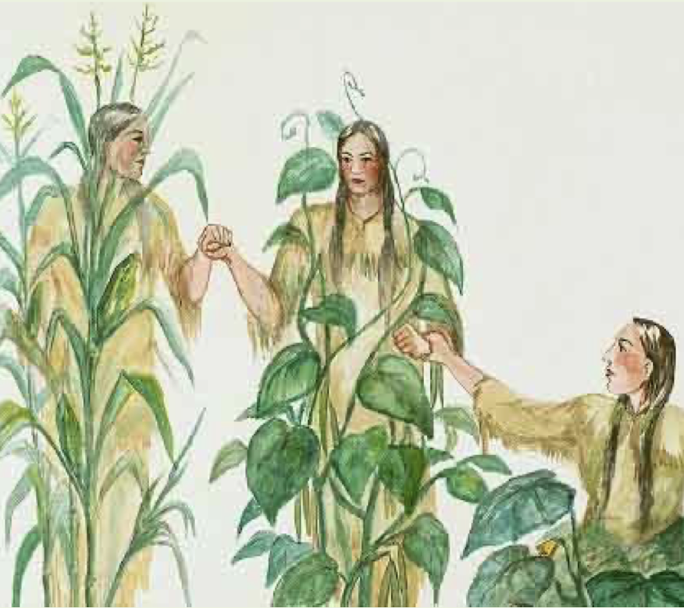
Kionhekwa: Les 3 Soeurs
Une légende iroquoise, les trois sœurs forment une trinité divine qui jaillit de la tombe de la Terre mère, morte d’avoir enfanté les jumeaux Bien et Mal.
Ces plantes ont permis de nourrir les jumeaux et ainsi d’assurer la survie des humains.

Slide 6
Le maïs -Les Iroquoiens cultivaient à la fois le maïs à farine et le maïs sucré est une grande plante aux tiges robustes. -Ces tiges servent à soutenir les tiges grimpantes du haricot. Ainsi, aucun tuteur n’est nécessaire. -Les Iroquoiens du Saint-Laurent en cultivaient une quinzaine de variétés de maïs. -Le régime alimentaire des Iroquoiens du Saint-Laurent tournait principalement autour du maïs; ainsi ils sont connus comme les gens du maïs.

Slide 7
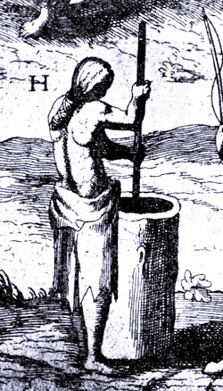
Maïs à farine
La culture des 3 sœurs était le travail des femmes, tandis que les hommes cultivaient le tabac.
Le maïs n'aurait pas pu être adopté comme aliment de base sans le développement d'une nouvelle technologie pour libérer les éléments nutritifs du silex de maïs; ajouter un alcaki lors de sa préparation, afin de ramollir la caisse du chenil.
Cela peut être fait de différentes manières - en cuisant le maïs dans une casserole dans laquelle l'argile a été tempérée - avec un petit fragment de coquille, ou simplement en ajoutant du calcaire broyé à l'eau de cuisson.
La technique la plus utilisée était le mortier et le pilon en bois.

Slide 8
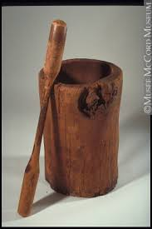
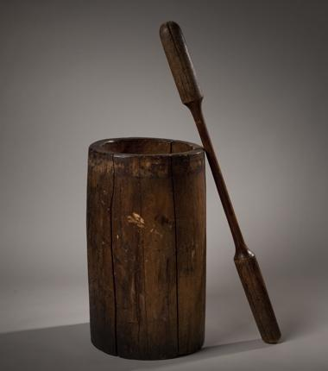
Mortier et pilon
La mouture du maïs permettait d’obtenir la farine nécessaire à la préparation du pain et de la sagamité, une soupe épaisse à base de maïs pouvant contenir du gibier et du poisson.
Mortier et pilon à légumes, fin 19e siècle Kanien:keha’ka, Mohawk (Iroquois) Bois Musée de la civilisation
Forêts de l'Est Autochtone: Iroquois, Mohawk 1875-1900, 19e siècle © Musée McCord

Slide 9
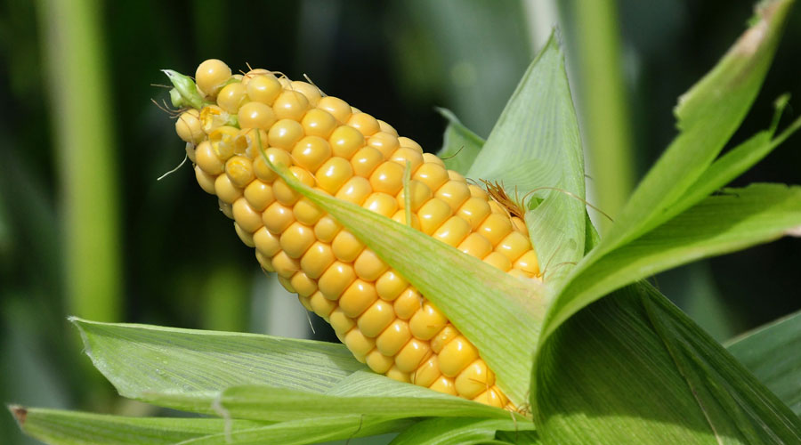
Route possible par le maïs à travers l'Amérique du Nord
La plante a été domestiquée au Mexique et a migré à travers le continent pour atteindre la région du Mississippi en 200 après JC, puis les grands lacs en 500 après JC.

Slide 10
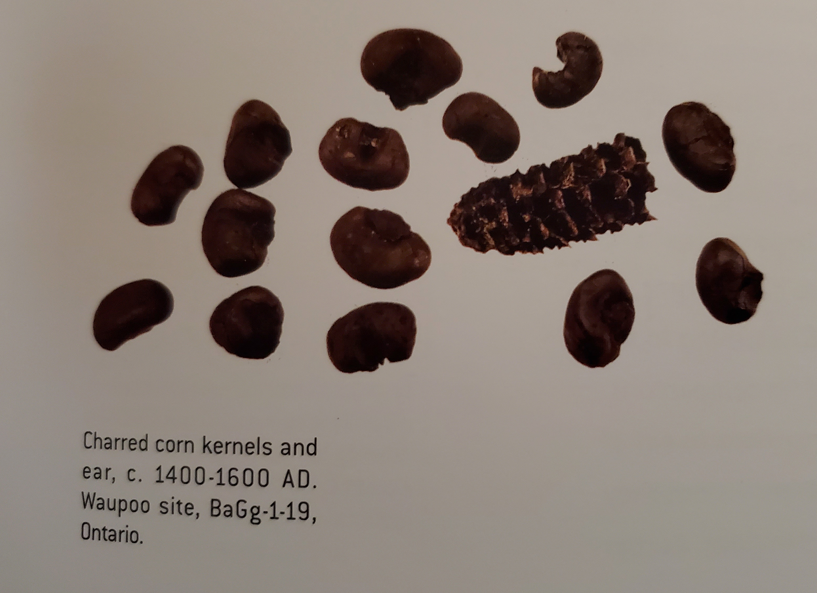
Meule à main, meule inférieure et grains de maïs carbonisés

Slide 11
‘’Femmes au travail de moudre du maïs ’’ représenté par Le Jésuite François Du Cruex

Slide 12
Gens de Maïs
Les Trois Soeurs « Issue du mythe iroquois de la Création, une légende veut que les Trois Sœurs, trois inséparables, aient poussé sur la tombe de la Mère Terre, morte d’avoir accouché de jumeaux.
Ces plantes ont permis de nourrir les jumeaux et d’assurer la survie de la population iroquoise.
.Historiquement, les Iroquoiens sont un peuple sédentaire et agricole. Leur alimentation est principalement basée sur la culture du maïs, du haricot et de la courge dont ils nomment les « Trois Sœurs ».
Grâce à leurs terres fertiles et propices pour l’agriculture, les Mohawks ont continué et développé leurs traditions agricoles en introduisant l’utilisation des techniques agricoles modernes.

Slide 13
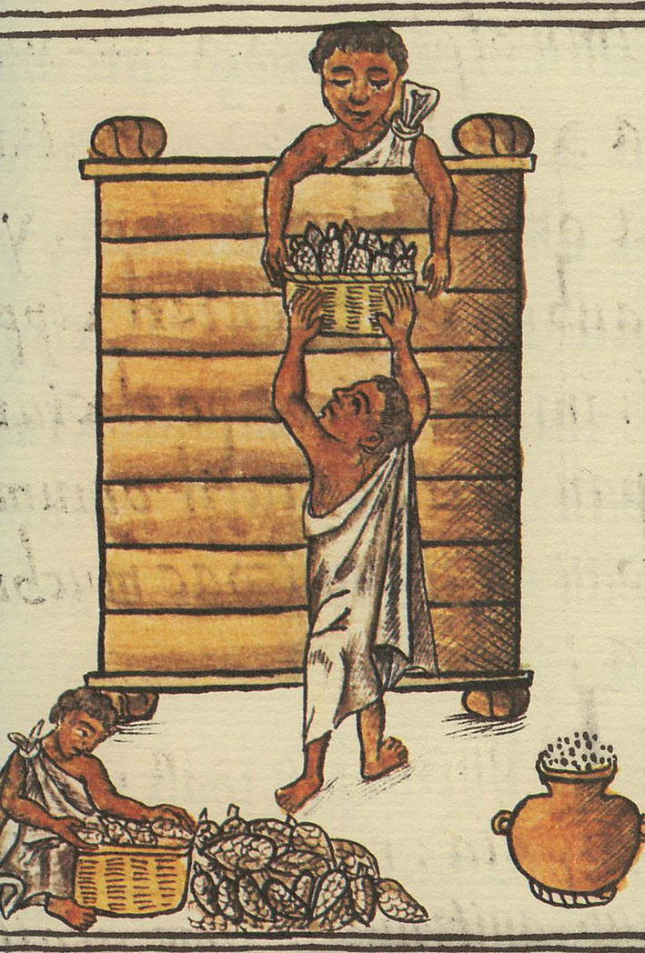
Origines au Mexique
L'histoire du maïs commence par la culture de la téosinte il y a 9 000 ans au Mexique dans la haute vallée du Rio Balsas.
À partir de -3000, on trouve du maïs dans toutes les basses terres de l'Amérique centrale.
Les peuples mésoaméricains du centre du Mexique et du Yucatan en étaient très dépendants. Vers l'an 1000, le peuple anasazi a probablement contribué à adapter le maïs aux zones tempérées et à créer le maïs corné⁷.
En Arizona, pays des « indiens Pueblos » (Hopis et Zunis), le maïs est alors considéré comme l'enfant des dieux, symbole de vie⁸.
Les Nord-Amérindiens consommaient du maïs soufflé.
Ensilage du maïs par les aztèques, Codex de Florence, fin xvi^{e} siècle

Slide 14
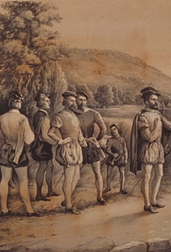
Les Européens découvrent le maïs
Lorsque les Européens exploraient les Amériques, le maïs était donc déjà cultivé du nord au sud du continent depuis les rives du Saint-Laurent.
Le maïs a été vu par les Européens pour la première fois par Christophe Colomb en 1492 à Cuba.
Jacque Cartier relate en 1535, il écrit que Hochelaga, la future Montréal, se trouvait au milieu de champs de maïs.

Slide 15
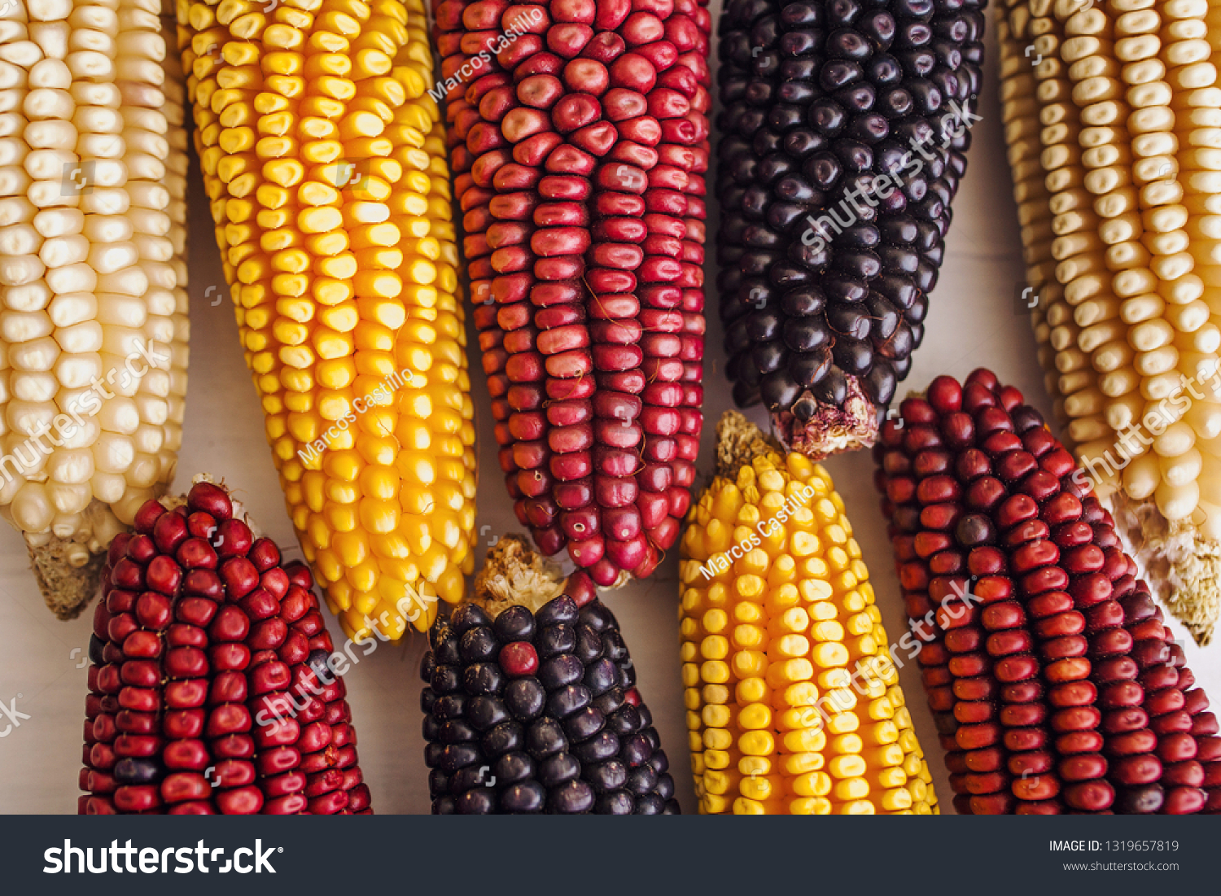
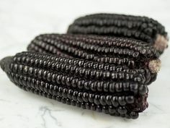
Facts
Aujourd’hui, les généticiens ont identifié environ 20.000 populations de maïs sur le continent américain.
Le maïs sauvage existait avant l'arrivée de l'Homme
Le maïs est appelé maïs par la plupart des pays, cela vient du mot espagnol `` maiz ‘’.
Le maïs peut être produit en différentes couleurs, y compris noirâtre, gris bleuâtre, violet, vert, rouge, blanc et le jaune le plus courant.

Slide 16
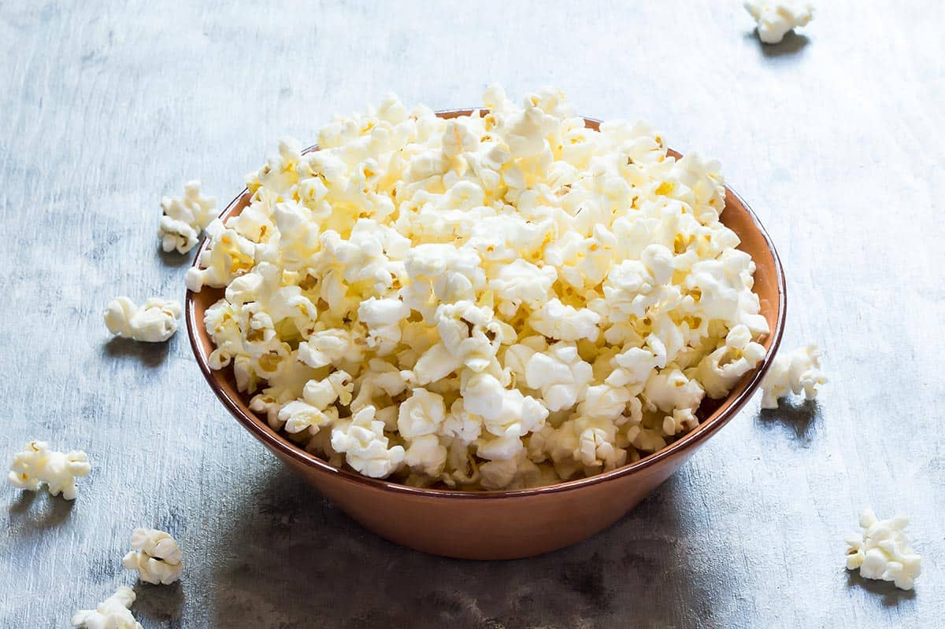
Pop-corn
Le maïs a été domestiqué il y a environ 10 000 ans dans l'actuel Mexique.
Les archéologues ont découvert que les gens connaissent le pop-corn depuis des milliers d'années.
Au Mexique, par exemple, des restes de pop-corn ont été trouvés à cette date vers 3600 av.

Slide 17
Pop-Corn
Les explorateurs français venus dans le nouveau monde ont également découvert du pop-corn fabriqué par les Indiens Iroquois dans la région des Grands Lacs.
Lorsque les colons ont commencé à s'installer en Amérique du Nord, ils ont adopté la populaire cuisine amérindienne.
Non seulement le pop-corn était mangé comme collation, mais il aurait également été mangé avec du lait et du sucre comme une céréale de petit-déjeuner.
Le pop-corn était également cuit par des colons avec une petite quantité de mélasse, créant une collation similaire au maïs chaud d'aujourd'hui.

Slide 19
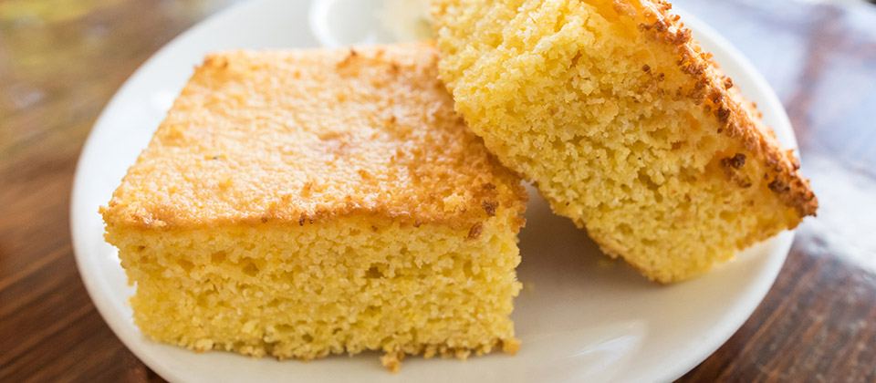
Que savons-nous des habitudes alimentaires des populations iroquoiennes?
Le pain de maïs et les poissons semblent être des aliments appréciés par les Iroquoiens du Saint-Laurent rencontrés par Jacques Cartier.
Notes:
http://www.virtualmuseum.ca/sgc-cms/expositions-exhibitions/iroquoiens-iroquoians/vie_saisons_temps_des_recoltes-seasonal_life_harvest_time-fra.html

Slide 20
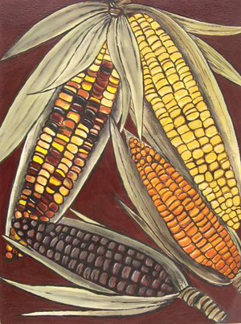
La farine de maïs
Pour produire des pains auxquels on ajoute divers aliments tels des haricots, des fruits séchés, des graines de tournesol ou des noix.
Ces pains sont enveloppés de feuilles de maïs et ils cuits dans les braises.
Les épis, tout comme les courges, peuvent être mangés grillés ou bouillis.
Le maïs grillé et réduit en farine est régulièrement emporté durant les expéditions des Iroquoiens à l'extérieur des limites du village.

Slide 21
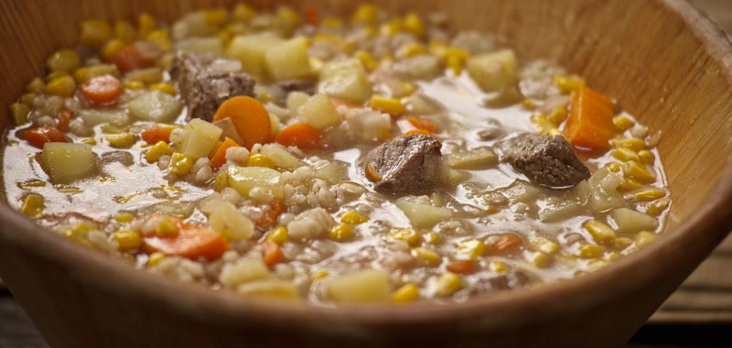
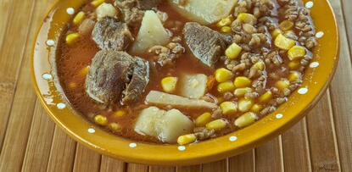
Sagamité
Dans la région de la Vallée du Saint-Laurent, les premiers autochtones à cultiver le maïs sont les Iroquoiens du Saint-Laurent , qui préparaient une recette similaire à celle de la sagamité.
Le terme sagamité signifie "bouillon ou de la bouillie«
Un bouillon ou une « soupe » avec de la farine de maïs mélangée à de l'eau agrémentée de poisson séché, de viandes, de haricots ou de courges appelée onnontara chez les Mohawks et ottet chez les Hurons.

Slide 22
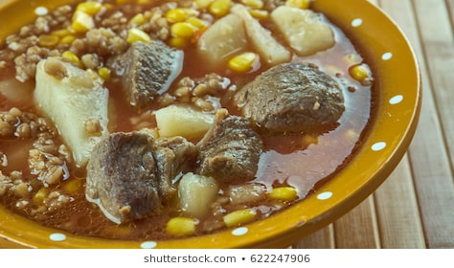
Sagamite
C'est un mélange bouilli de mais et de poissons, viandes ou baies sous diverses formes auquel était souvent ajouté de la graisse comme assaisonnement.
Aujourd'hui, le plat désigne surtout une soupe à base de maïs qui s'inspire du plat traditionnel.

Slide 23
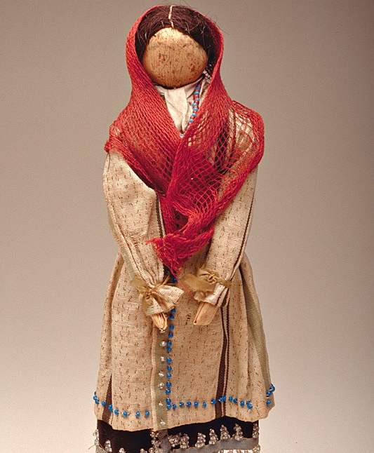
Poupées d'enveloppes de maïs
D'origine autochtone d'Amérique du Nord et du Sud , ce sont des poupées sans visages. Il y a un certain nombre d'explications traditionnelles pour cela.
Une légende est que l'Esprit du maïs, l'une des Trois Sœurs, a fait une poupée de ses épis pour amuser les enfants. La poupée avait un beau visage, et a commencé à passer moins de temps avec les enfants et plus de temps à contempler sa propre beauté. À la suite de sa vanité, le visage de la poupée a été enlevé par le Créateur.
Ces poupées sont aussi fabriquées par les colons américains
Poupée, Mohawk ou Sénéca, 1875-1900. Don de Sarah Ann Kerby, ME939.1.1 © Musée McCord
Notes:
Poupée, Mohawk ou Sénéca, 1875-1900. Don de Sarah Ann Kerby, ME939.1.1 © Musée McCord
(Corn husk dolls en anglais)

Slide 24
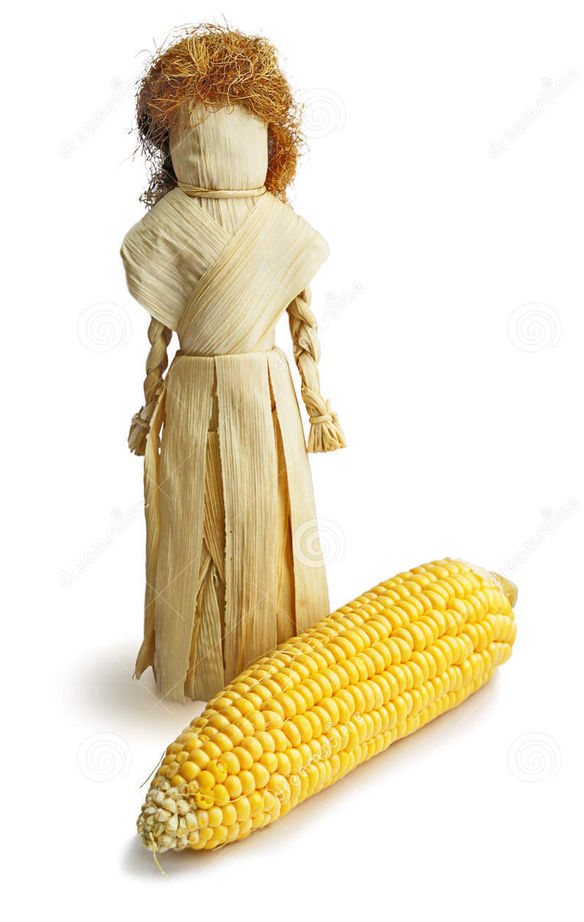
Savez-vous pourquoi les poupées des enfants iroquois, sont dépourvues de visage?
L’histoire raconte que l’Esprit du maïs, qui avec l’Esprit du haricot et de la courge forme les Trois Sœurs qui subviennent aux besoins des Haudenosaunee, a demandé au Créateur si elle pouvait créer une belle poupée à partir de ses feuilles afin d’amuser les enfants.
La poupée, semblable à celle-ci, reçut tellement de compliments sur sa beauté qu’elle devint vaniteuse. Malgré l’avertissement qu’elle reçut du Créateur, elle continua à contempler sa beauté dans l’eau et à s’en vanter. En guise de punition, le Créateur lui retira son visage.

Slide 25
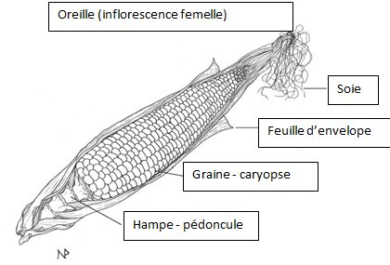
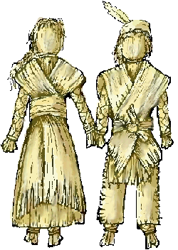
Poupées d'enveloppes de Maïs
Les Poupées d'enveloppes de maïs sont des poupées fabriquées avec des spathes de mais (feuilles modifiées qui enveloppent et protègent l'épi de mais).

Slide 26
Comment faire une Poupées d’Enveloppes de Maïs
Notes:
Poupées d'enveloppes de maïs

Slide 28
Symboles des récoltes, les poupées d’enveloppes de maïs tirent leur origine des cultures autochtones où le maïs constituait une denrée de base. Les feuilles recouvrant l’épi de maïs servaient notamment à éclairer les lampes, à remplir les oreillers et à fabriquer des paniers, des masques, des carquois et des poupées de cérémonie.

Slide 29
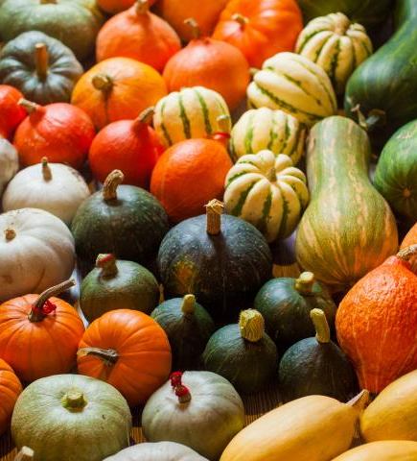
La Courge
Une plante rampante de grande envergure
Recouvre le sol entre les plants étouffant les mauvaises herbes agissant comme un genre de paillis vivant, créant un microclimat qui retient l’humidité dans le sol.
Ses tiges épineuses aident à éloigner des prédateurs.
Les courges, peuvent être mangés grillés ou bouillis.

Slide 30
Les Iroquoiens du Saint-Laurent en cultivaient de nombreuses variétés : Au moins huit variétés de courge, incluant la citrouille.
Notes:
Les Iroquoiens du Saint-Laurent en cultivaient une quinzaine de variétés de maïs

Slide 31
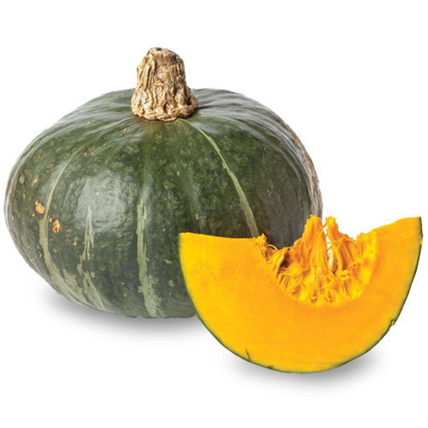
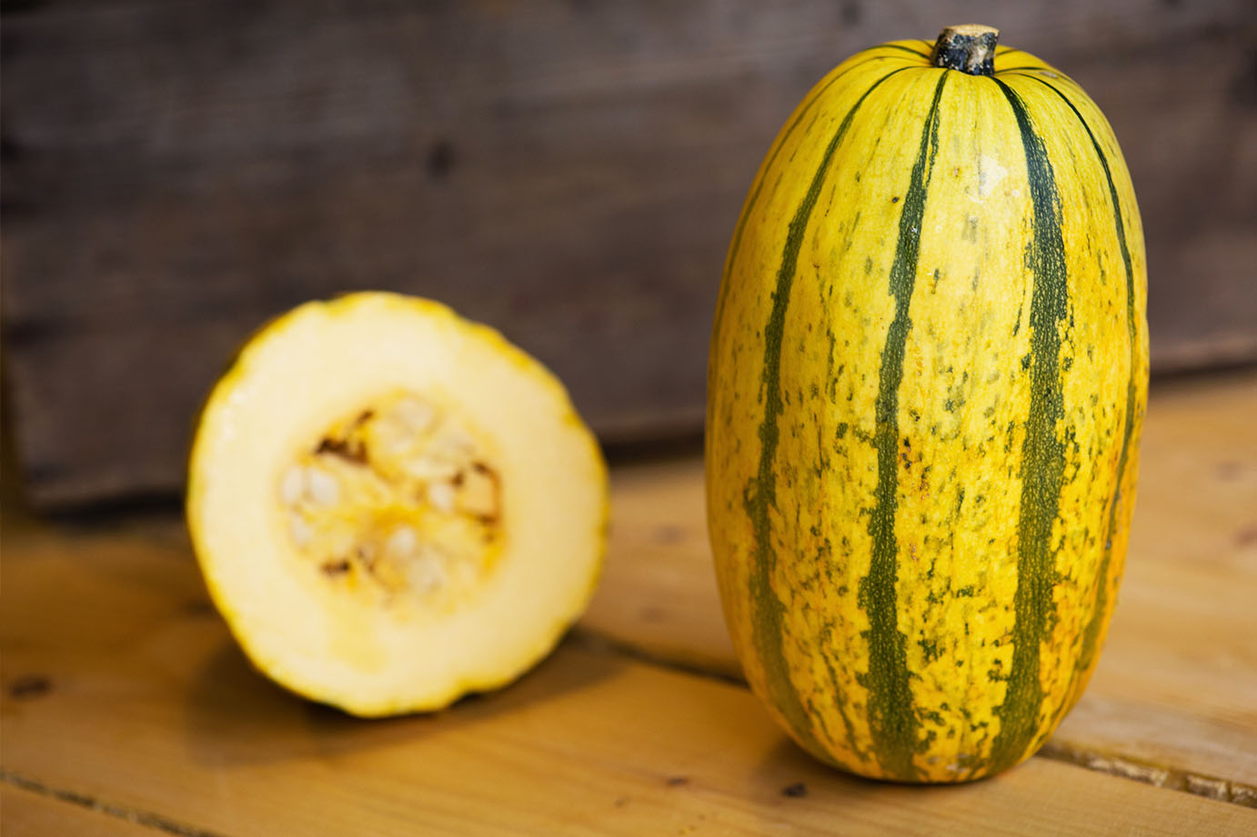
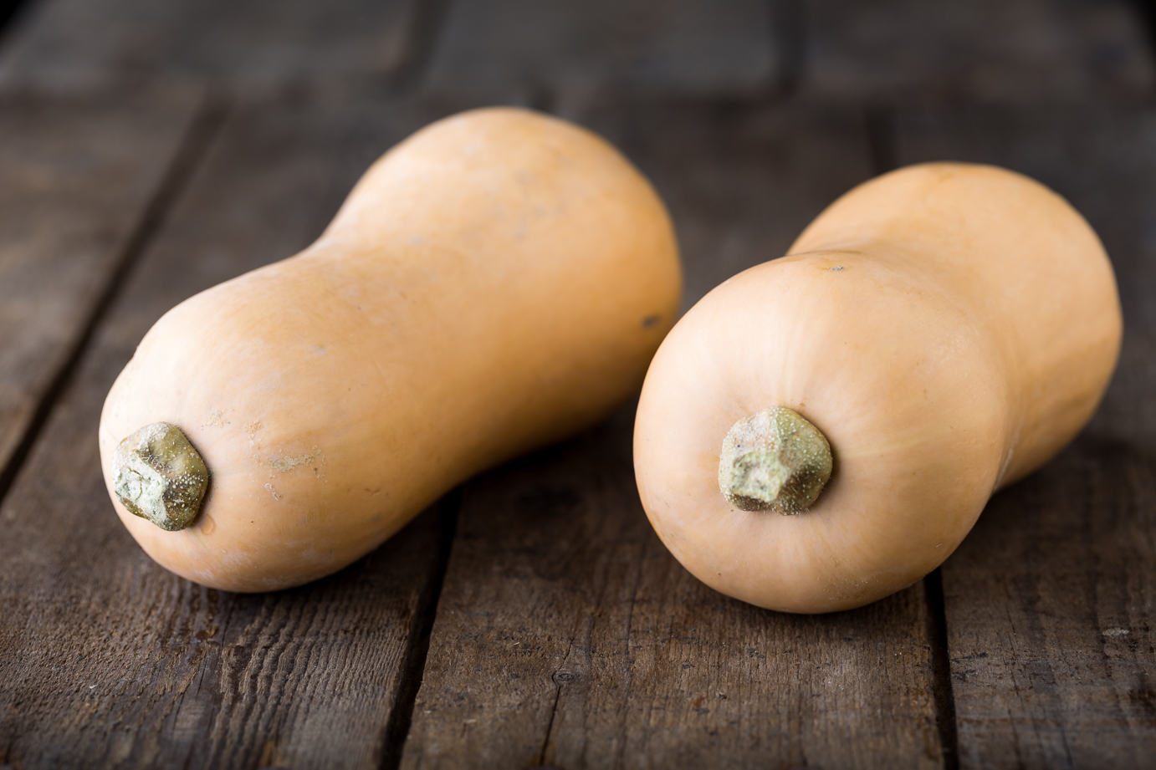
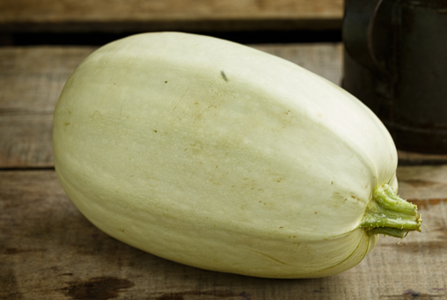
Types de Courges du Quebec
Buttercup
Stripetti
Kabocha
Spaghetti
Butternut

Slide 32
Origine et Utilisation
Les courges sont originaires d’Amérique Centrale où les fruits et surtout les graines étaient consommés.
Les courges contenaient alors peu de chair et servaient principalement d’ustensile de cuisine, d’instruments de musique et même de gourdes pour le transport des boissons.
Quand les européens ont colonisé le continent américain, la courge étaient cultivée sur l’ensemble du continent. Christophe Colomb a découvert les courges à Cuba en 1492 et Jacques Cartier les a découverts dans les jardins de certains peuples iroquois en 1535 près de Québec.

Slide 33
Le haricot est une légumineuse et, comme la plupart de ses congénères, vit en symbiose avec des bactéries ayant la capacité de capter l’azote présent dans l’air et le rendre utile aux plantes. Le haricot aide à enrichir le sol et ainsi à nourrir le maïs et la courge.
Le haricot
Les iroquoiens du Saint-Laurent cultivent soixante de variétés de haricot

Slide 34
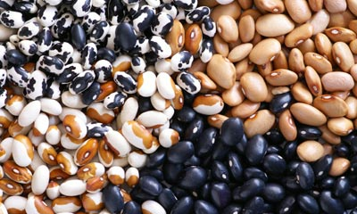
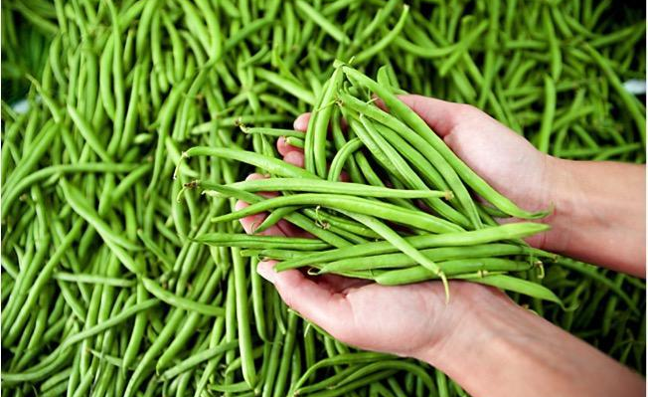
Le haricot
Les trois sœurs étaient souvent aussi cuisinées ensemble et encore une fois, les trois sont complémentaires
Le haricot apportant deux acides animés essentiels manquants au maïs.
Aide à enrichir le sol et ainsi à nourrir le maïs et la courge.

Slide 35
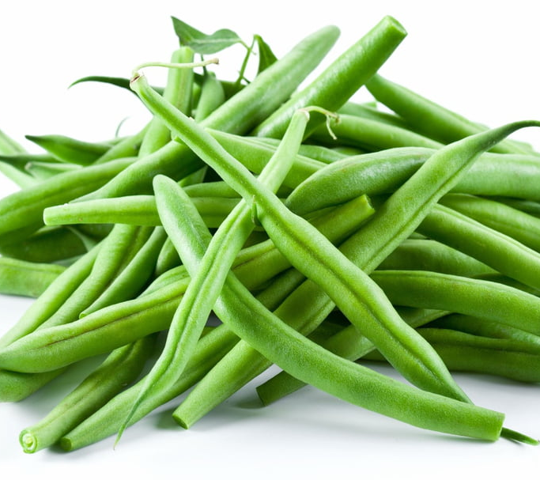
L’Origine du Haricot
La domestication du haricot semble avoir eu lieu il y a 8000 à 9000 ans. Les plus lointaines attestations de culture du dans des sites archéologiques sont datées de 7000 ans av. J.-C. au Pérou ; de 4000 ans av. J.-C. au Tamaulipas (nord-est du Mexique) et de 3000 ans av. J.-C. À Tehuacán (sud-est de Mexico).
En Europe, le haricot fut d'abord cultivé pour ses grains, le haricot vert frais ne fut consommé qu'à partir de la fin du XIXe siècle en Italie.

Slide 36
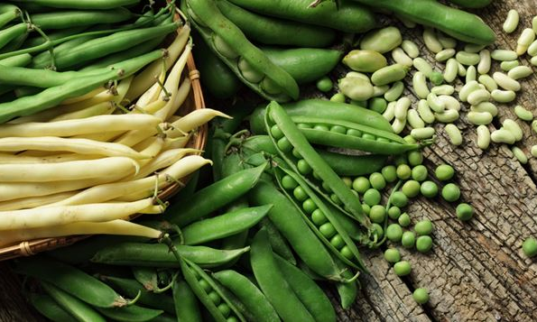
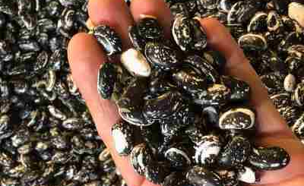
Pour les Amérindiens, le haricot constituait une des bases de l’alimentation.
Ils ne consommaient alors que les grains qu’ils récoltaient en sec. Dans certaines régions Andines
Les grains de haricots servaient aussi de monnaie d’échange chez les Aztèques et les Incas lors du paiement de tributs.

Slide 37
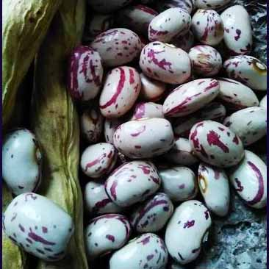
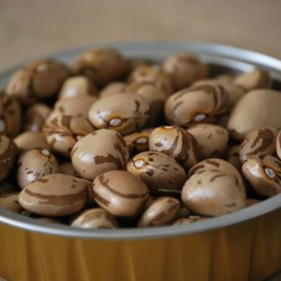
HARICOT EARLY MOHAWK
GRAINS À PAIN IROQUOIS
HARICOT KAHNAWAKE MOHAWK

Slide 38
En agriculture, ces trois aliments sont complémentaires. Ils se soutiennent et facilitent la croissance de l’autre: Le haricot est un aliment permettant d’enrichir le sol et de nourrir le maïs et la courge. Les tiges du maïs servent de support aux haricots grimpants Les larges feuillages de la courge permettent de capter les rayons solaires.

Slide 39
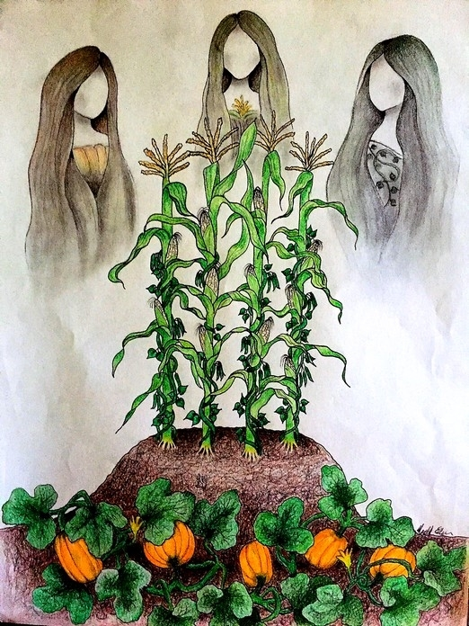
Les « Iroquois », considèrent le maïs, les haricots et les courges comme des « pourvoyeurs de vie » et des dons spéciaux du Créateur.
Ces offrandes sont protégées par de Esprits Sœurs appelés dans leur ensemble « De-o-ha-ko », signifiant « nos bienfaiteurs » ou « ceux qui nous soutiennent ».

